Slide 1
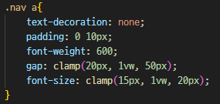


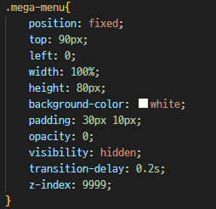

메인페이지(index.html) - header
로고
nav바
검색바
장바구니
아이콘 클릭 시 cart.html로 이동
화면 사이즈 줄이면
메뉴 간격, 글씨가 줄어듦
메뉴에 마우스 hover 시 메가메뉴 나옴.
Opacity와 hidden으로 보이지 않게 해두고
마우스 hover 시 보이도록 함
클릭 시 product.html로 이동

Slide 2



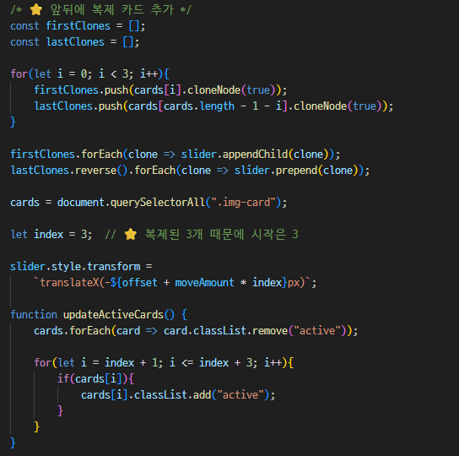
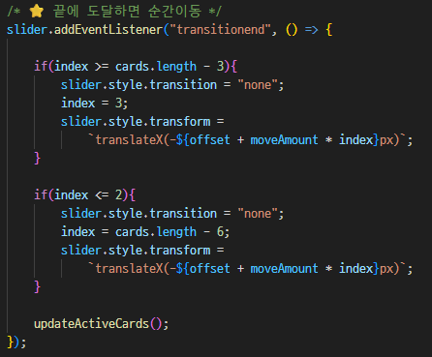
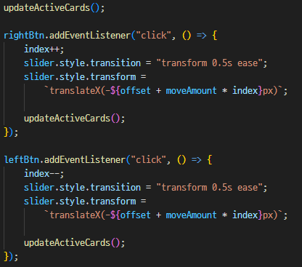
Mouse hover 시 화살표 버튼 나옴
메인페이지(index.html) - main
중요 js 코드
앞뒤에 복제 카드 추가
끝에 도달하면 순간이동
좌,우 버튼
cloneNode()로 앞뒤에 카드 복제
클릭 시 detail.html로 이동
슬라이드 애니메이션이 끝나는 시점에
transitionend 이벤트를 이용해
맨 끝에 도달했을 경우, 애니메이션을
제거한 뒤, 실제 첫 번째 카드 위치로
순간 이동
“index 값을 조정한 뒤 transform으로 슬라이드를 이동시키고, active 클래스를 재설정해 가운데 카드 보이게 함

Slide 3
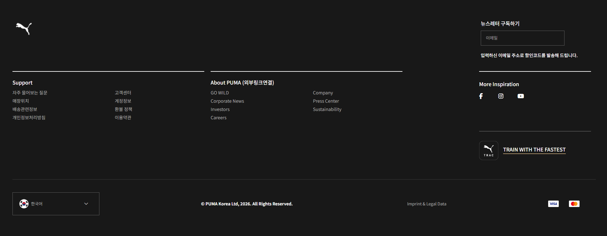
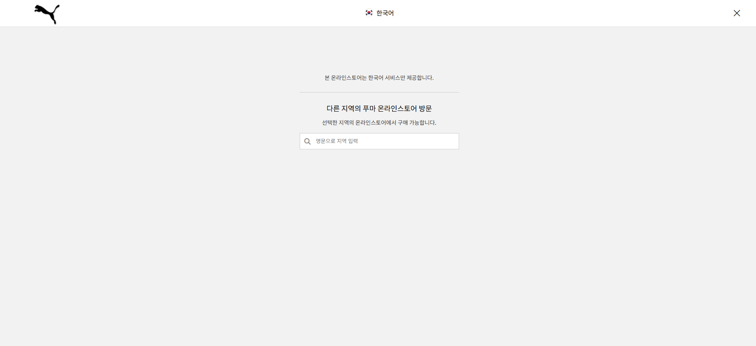

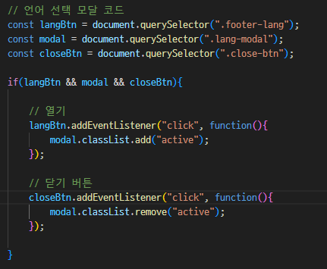
메인페이지(index.html) - footer
클릭 시
모달창 띄우기
클릭 시 창 닫힘
클릭 시 main페이지로
모달 js 코드

